Slide 1
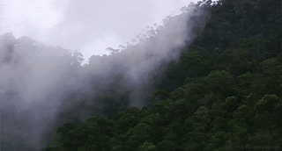
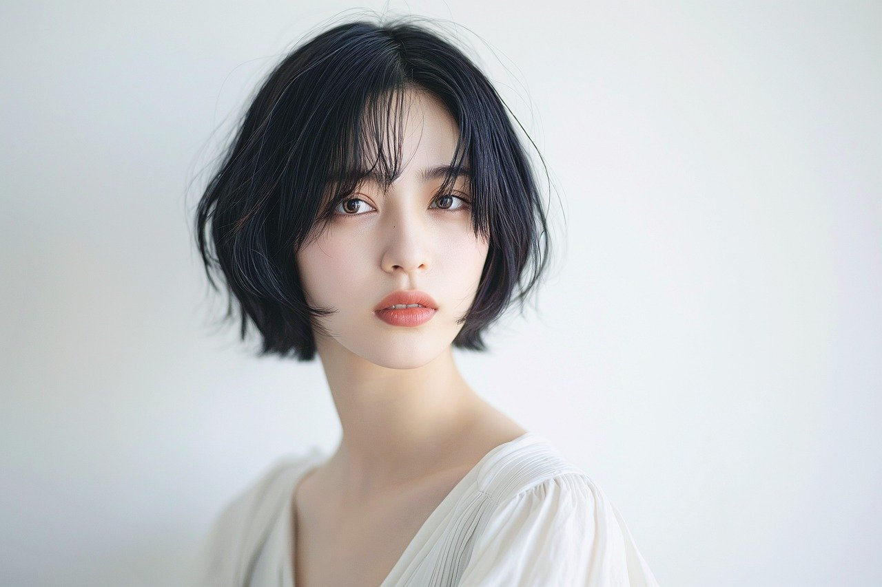
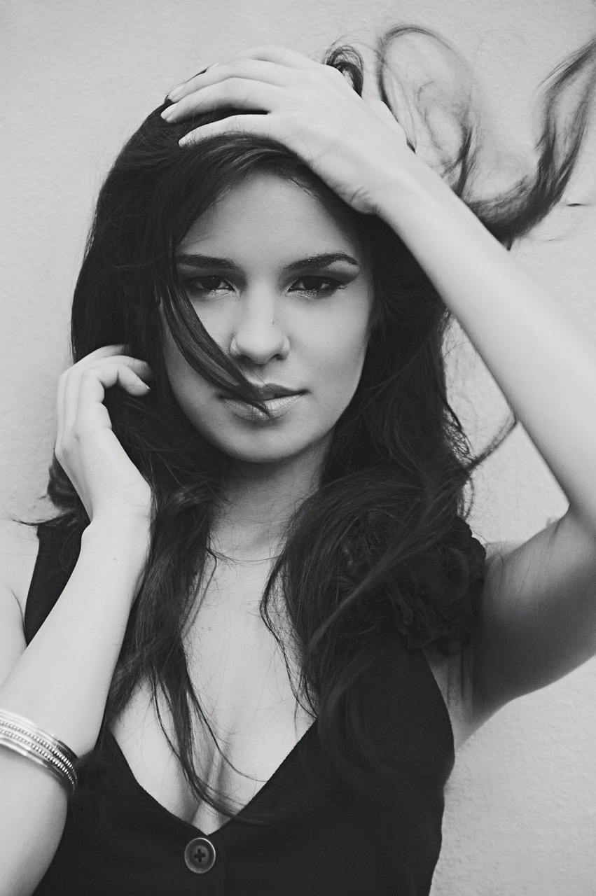
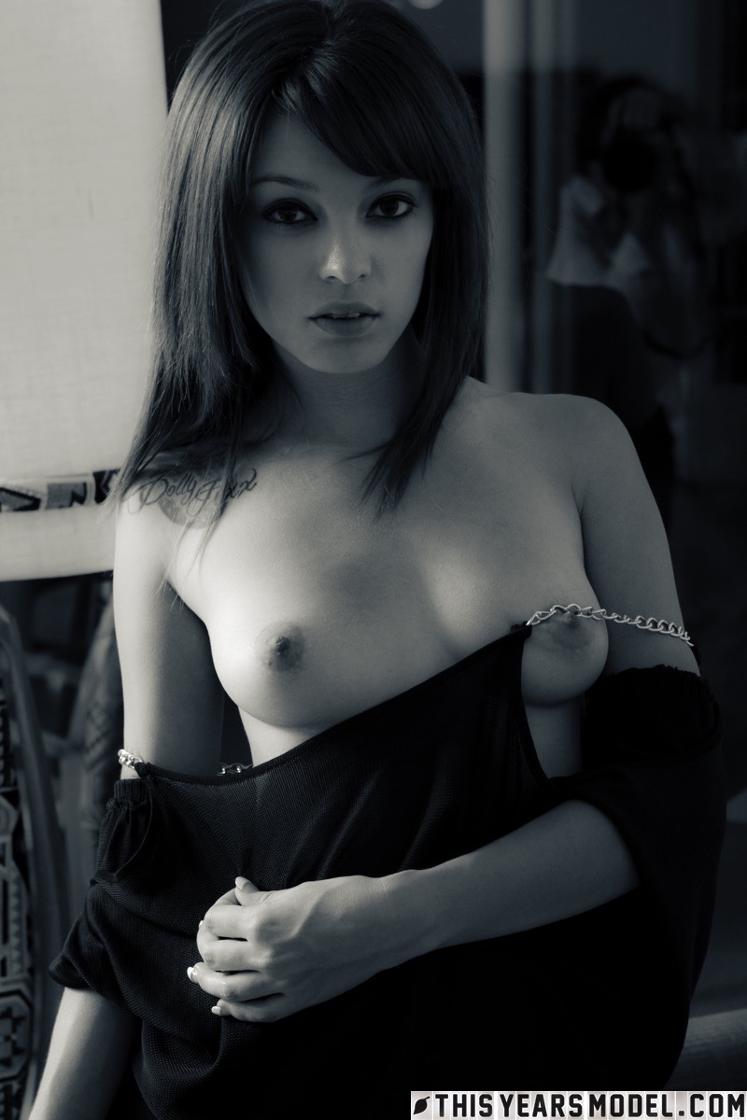
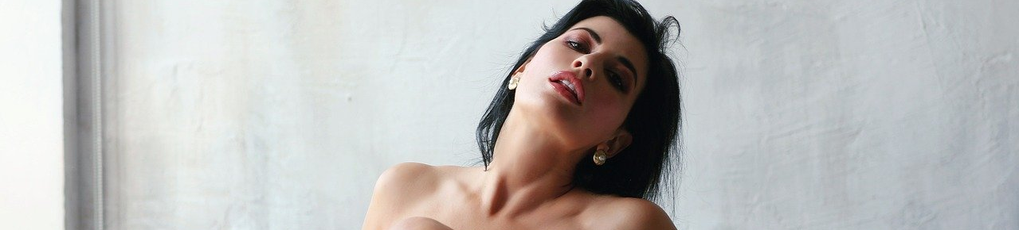
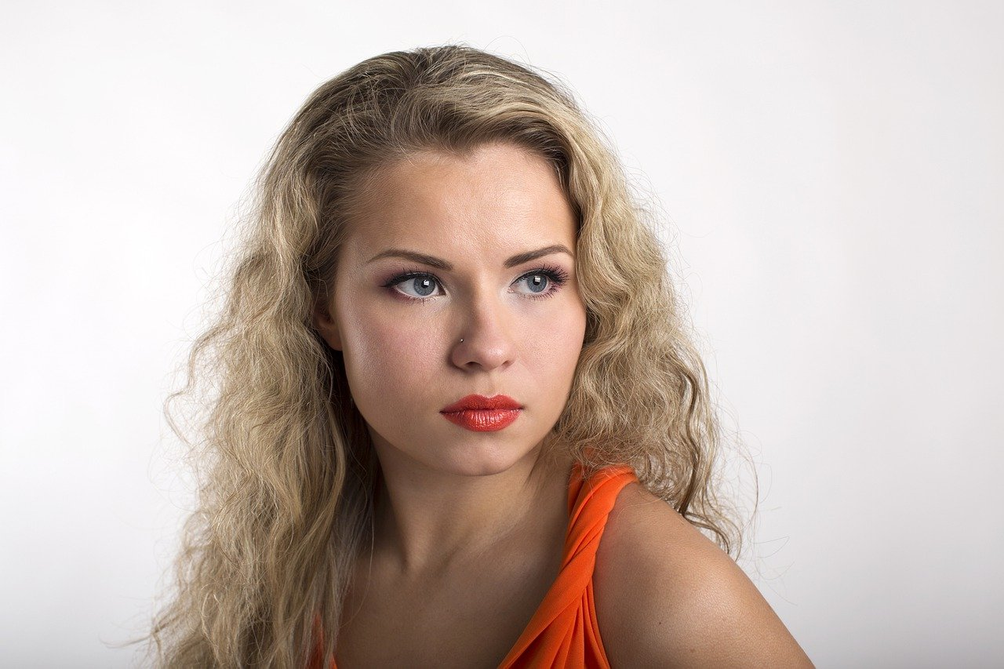

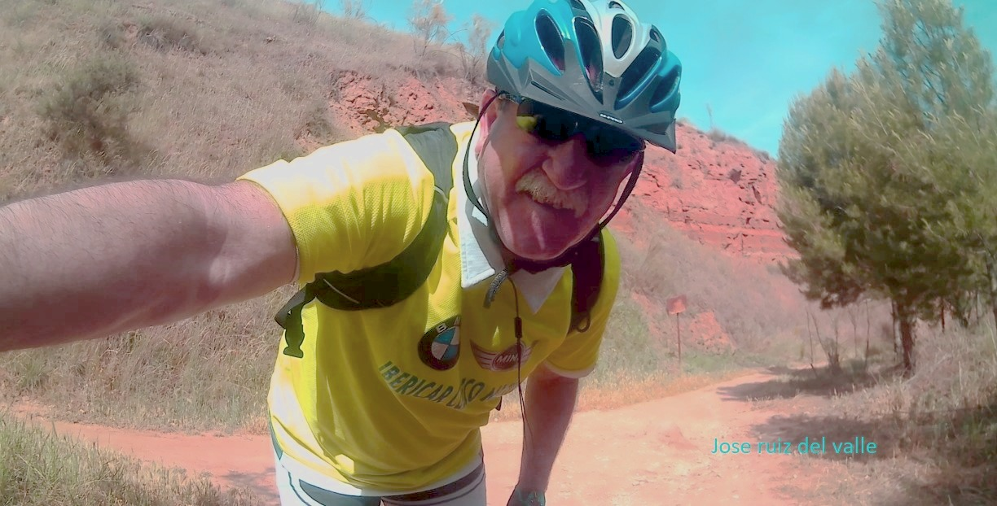
Pero la luna, menguada,
ya no encandila a los locos,
porque le falta esa risa
que se ha quedado en tu rostro.
Por intimar con la luna
se te alunaron los ojos;
ahora te miran los hombres
y los alunas a todos.
¡Cuántos te miran ahora!
¡Cuántos te miran, y cómo!
La luna y tú lo acordasteis
para ponerme celoso.
Las dos firmasteis un pacto
cuando cambiasteis los ojos.
Ahora los hombres te aman,
solo yo solo te odio.
Solo
yo te
odio
jrvg
jrvallegomez@outlook.es

Slide 2







¿Te ha gustado?
Puedes ver más entrando
Aquí
Además puedes recibir powerpoints en tu correo electrónico suscribiéndote aquí:
…

